Slide 1
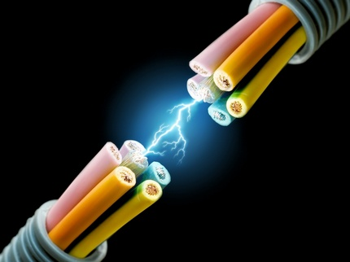

CableTech Manufacturing

Slide 2
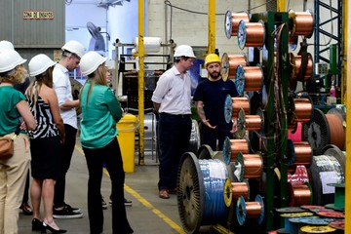
¿QUIÉNES SOMOS?
CableTech Manufacturing es una fábrica especializada en la producción de cables de alta calidad para diversas industrias y aplicaciones.

Slide 3
CARACTERÍSTICAS PRINCIPALES
Amplia variedad de cables.
Calidad y estándares.
Personalización
Procesos de producción eficientes.
Atención al cliente.

Slide 4

OBJETIVOS DEL PROYECTO
Posicionamiento en el mercado.
Expansión y diversificación.
Satisfacción del cliente.
Eficiencia operativa.

Slide 5
ANÁLISIS Y PLANIFICACIÓN
Definir los objetivos del sitio web.
Investigación de la competencia.
Identificar el público objetivo.
Definir la estructura y el contenido del sitio.
Diseño de interfaz de usuario (UI) y experiencia de usuario (UX).
Crear prototipos y wireframes.
Responsividad.

Slide 6
DESARROLLO DEL SITIO WEB
Elección de tecnologías y plataforma.
Programación y desarrollo.
Integración de sistemas.
Desarrollar contenido relevante y persuasivo.
Optimización para SEO.
Implementación de funcionalidades personalizadas.
Catálogo de productos.
Pruebas y revisión.
Lanzamiento y promoción.
Monitoreo y mantenimiento.

Slide 7




Tecnologías a utilizar:
HTML
CSS
JAVASCRIPT
REACT

Slide 8
¡MUCHAS GRACIAS!

